Slide 1
Школьные Кванториумы
и центры образования «Точка роста»:
актуальные вопросы, ответы и решения
22 июня 2023 года

Slide 2
Программа вебинара:
Формирование предметно-пространственной среды, материально-техническое обеспечение;
Кадровое обеспечение;
Организация образовательной деятельности.

Slide 3
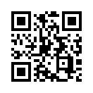
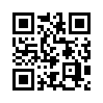
Вопросы
Как можно вступить в группу, чтобы получить больше информации?
Зарегистрируйте меня в телеграмм «Точка роста», иначе доступ у меня ограничен.
Как попасть в группу «Точек роста» в телеграмме?
Информационно-методический канал центров «Точка роста»: https://t.me/TR_metod
Информационно-методический канал Школьных Кванториумов: https://t.me/ScKvant_metod

Slide 4
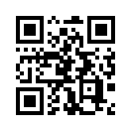
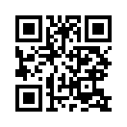
Установочный вебинар «О создании и функционировании центров
образования естественнонаучной и технологической направленностей
«Точка роста» в 2023 году» (3 марта 2023 года)
Презентация в информационно-методическом канале: https://t.me/TR_metod/162
Видеозапись в информационно-методическом канале: https://t.me/TR_metod/161

Slide 5
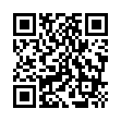
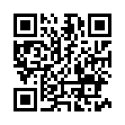
Установочный вебинар «О создании и функционировании детских
технопарков «Кванториум» на базе общеобразовательных организаций
в 2023 году» (6 марта 2023 года)
Презентация в информационно-методическом канале: https://t.me/ScKvant_metod/109
Видеозапись в информационно-методическом канале: https://t.me/ScKvant_metod/108

Slide 6
Формирование предметно-пространственной среды,
материально-техническое обеспечение

Slide 7
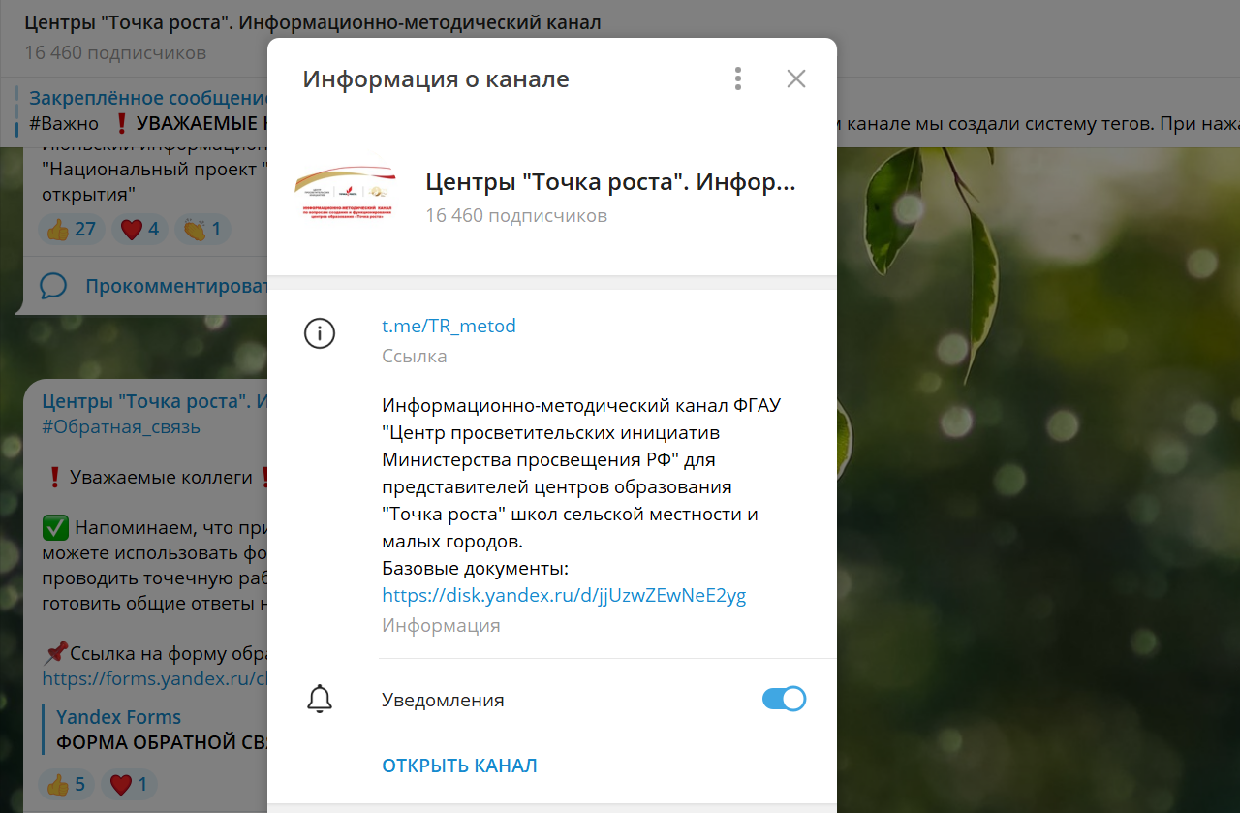
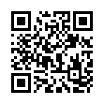
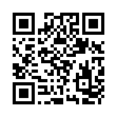
Вопросы
Где взять макеты графических файлов для создания стендов, табличек, фирменных знаков Точки роста. Никто не может помочь. В типографиях всë отличается. В руководстве по дизайну сказано, что должен макеты выдать оператор проекта.
Здравствуйте, подскажите, пожалуйста, где можно заказать все необходимое для брендирования Точки Роста в школе.
https://disk.yandex.ru/d/jjUzwZEwNeE2yg
https://disk.yandex.ru/d/V6dmIYnUFOG6-w
Методические рекомендации по созданию и функционированию центров «Точка роста» и Школьных Кванториумов
Пособия для педагогов
Руководства по дизайну и фирменному стилю, включая графические файлы
Примечание. Федеральный оператор не может составлять коммерческие предложения и рекомендовать компании, осуществляющие услуги полиграфии и широкоформатной печати, производство и поставку мебели, строительных и отделочных материалов.

Slide 8
Вопросы
Добрый день. В нашей школе планируется открытие Точки роста в 2023-2024 учебном году. Есть ли рекомендации по выбору мебели?
Здравствуйте, как формируется дизайн-проект «Точки роста»? Это делает сама школа или управление образования?
Методические рекомендации по созданию и функционированию в общеобразовательных организациях, расположенных в сельской местности и малых городах, центров образования естественно-научной и технологической направленностей (письмо Минпросвещения России от 25.11.2022 № ТВ-2610/02)
Методические рекомендации по созданию и функционированию детских технопарков «Кванториум» на базе общеобразовательных организаций (письмо Минпросвещения России от 01.12.2022 № ТВ-2662/02)
При проектировании и зонировании помещений рекомендуется формировать открытые пространства, использовать энергосберегающие технологии и другие современные архитектурные и проектировочные решения, а также рекомендации по проектированию Центров «Точка роста» и Школьных Кванториумов, разработанные Федеральным оператором.
Федеральный оператор разрабатывает рекомендации по проектированию Центров «Точка роста» и Школьных Кванториумов.
Региональный оператор формирует и утверждает типовой дизайн-проект Центров «Точка роста» и Школьных Кванториумов.
Общеобразовательная организация определяет набор пространств с учетом имеющихся в организации условий и рекомендаций регионального оператора.

Slide 9
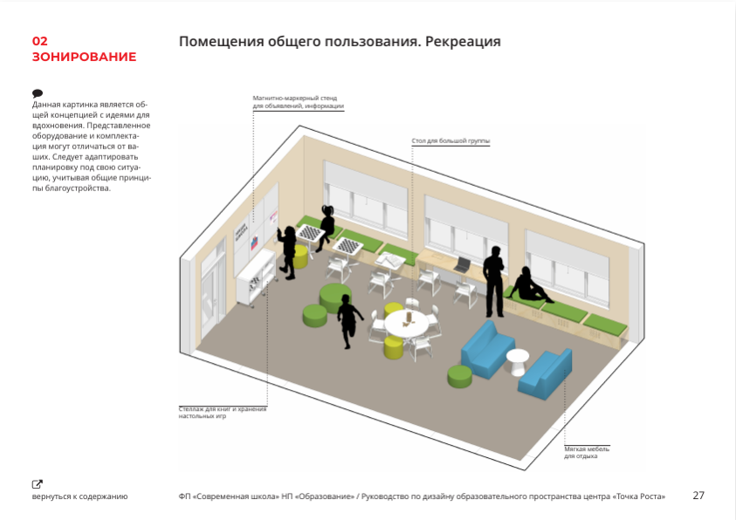
Вопросы
Здравствуйте, я спонсирую ремонт в школе. У нас уже есть три класса от Точки Роста, они очень хорошо получились. Хотелось бы сделать аналогичный ремонт коридоров и актового зала, но уже за собственный счёт (благотворительность). Интересует возможность сопровождения со стороны оператора проекта, чтобы соблюсти все нормы и, быть может, получить дополнительные рекомендации.
Руководства про проектированию и дизайну образовательных пространств центров «Точка роста» и Школьных Кванториумов
Цветовые решения
Материалы для замены полов, потолков, дверей, элементов освещения и т.д.
Общие принципы подбора мебели
Рекомендации по навигации

Slide 10
Вопросы
Не получается запустить программу на ноутбуке.
Очень нужен комплект оборудования «ГИА-лаборатория».
Подскажите пожалуйста пароль на ноутбук «Аккорд Киа».
При установке программы Releon Физиология на ноутбуках rbookT просит пароль администратора.
Методические рекомендации по созданию и функционированию в общеобразовательных организациях, расположенных в сельской местности и малых городах, центров образования естественно-научной и технологической направленностей (письмо Минпросвещения России от 25.11.2022 № ТВ-2610/02)
Методические рекомендации по созданию и функционированию детских технопарков «Кванториум» на базе общеобразовательных организаций (письмо Минпросвещения России от 01.12.2022 № ТВ-2662/02)
Федеральный оператор формирует примерный перечень оборудования для создания и обеспечения функционирования Центров «Точка роста» и Школьных Кванториумов.
Региональный оператор формирует перечень оборудования создания и обеспечения функционирования Центров «Точка роста» и Школьных Кванториумов.
Федеральный оператор формирует заключение о соответствии перечня единой технологической среде национального проекта «Образование»
Региональный координатор объявляет закупки товаров, работ и услуг для создания Центров «Точка роста» и Школьных Кванториумов

Slide 11
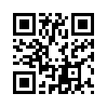
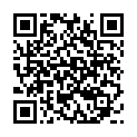
Онлайн-семинар «Центры образования «Точка роста»: образовательная среда, средства обучения и воспитания»
Презентация в информационно-методическом канале: https://t.me/TR_metod/16
Видеозапись в открытом доступе: https://www.youtube.com/watch?v=VTUA_tl4ZiE

Slide 12
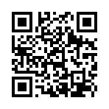
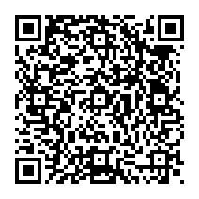
Онлайн-семинар «Детские технопарки «Кванториум»
на базе общеобразовательных организаций:
образовательная среда, средства обучения и воспитания»
Презентация в информационно-методическом канале: https://t.me/ScKvant_metod/21
Видеозапись: https://cloud.mpcenter.ru/d/s/nutSlJafnKw4tmPZgPvrjzLXGcmG258i/8ljU6V7zf3Raq9j5kizyMTuLtD5UfY9J-iL_AdBi2YAk

Slide 13
2. Кадровое обеспечение

Slide 14
Вопросы
Здравствуйте, вопрос по кадрам. У меня среднее специальное образование, педагогический работник. Имею ли право работать руководителем «Точки роста» при школе, стаж работы в данном учреждении, 31 лет учителем начальных классов. Спасибо.
Может ли учитель быть руководителем центра "Точка роста"? Или только заместитель директора?
Методические рекомендации по созданию и функционированию в общеобразовательных организациях, расположенных в сельской местности и малых городах, центров образования естественно-научной и технологической направленностей (письмо Минпросвещения России от 25.11.2022 № ТВ-2610/02)
Методические рекомендации по созданию и функционированию детских технопарков «Кванториум» на базе общеобразовательных организаций (письмо Минпросвещения России от 01.12.2022 № ТВ-2662/02)
Требования к кадровому обеспечению деятельности Центра «Точка роста» и Школьного Кванториума определяются общеобразовательной организацией самостоятельно с учетом действующего трудового законодательства, а также Методических рекомендаций.
К функциям руководителя Центра «Точка роста» или Школьного Кванториума могут быть отнесены:
организация работы по текущему и перспективному планированию деятельности ОО с учетом целей и задач Центра «Точка роста» или Школьного Кванториума;
координация работы педагогических работников по выполнению учебных (образовательных) планов и программ, разработке необходимой учебно-методической документации;
оказание помощи педагогическим работникам в освоении и разработке программ и технологий;
организация методической, культурно-массовой, внеклассной работы, а также информационной работы для родителей;
обеспечение контроля за выполнением плановых заданий, своевременного составления установленной отчетной документации;
внесение предложений по совершенствованию образовательного процесса и управления ОО;
участие в развитии и укреплении материально-технической базы ОО.

Slide 15
Вопросы
Здравствуйте, предполагается ли доплата за «Точку роста»?
Добрый день, сколько я буду получать за «Точку роста»?
Предполагается ли оплата руководителю Школьного Кванториума?
Методические рекомендации по созданию и функционированию в общеобразовательных организациях, расположенных в сельской местности и малых городах, центров образования естественно-научной и технологической направленностей (письмо Минпросвещения России от 25.11.2022 № ТВ-2610/02)
Методические рекомендации по созданию и функционированию детских технопарков «Кванториум» на базе общеобразовательных организаций (письмо Минпросвещения России от 01.12.2022 № ТВ-2662/02)
Образовательную деятельность на базе Центра «Точка роста» и Школьного Кванториума осуществляют педагогические работники общеобразовательной организации. Кадровое обеспечение Центра «Точка роста» и Школьного Кванториума осуществляется с учетом устанавливаемого руководителем штатного расписания, действующих локальных нормативных актов, в том числе об оплате труда и выплатах стимулирующего характера.
Субъекту Российской Федерации при формировании бюджета на очередной год и плановый период рекомендуется предусматривать объем бюджетных ассигнований для предоставления субвенций местным бюджетам в объеме, необходимом для финансового обеспечения оплаты труда педагогических работников общеобразовательных организаций, обеспечивающих функционирование Центров «Точка роста» и Школьного Кванториума.

Slide 16
Вопросы
Здравствуйте, на каких платформах можно пройти курсы учителю биологии помимо Академиии Минпросвещения РФ в летний период в 2023г?
Можно ли пройти повышение квалификации в Центре "Сириус" педагогам ДОД из учреждения ДОД - Центра детского творчества? Обычно все программы предлагают для учителей Точки Роста.
Методические рекомендации по созданию и функционированию в общеобразовательных организациях, расположенных в сельской местности и малых городах, центров образования естественно-научной и технологической направленностей (письмо Минпросвещения России от 25.11.2022 № ТВ-2610/02)
Методические рекомендации по созданию и функционированию детских технопарков «Кванториум» на базе общеобразовательных организаций (письмо Минпросвещения России от 01.12.2022 № ТВ-2662/02)
Региональному координатору рекомендуется предусмотреть организацию и проведение региональных обучающих мероприятий для педагогических работников общеобразовательных организаций по работе со средствами обучения и воспитания, оборудованием, которым оснащаются Центры «Точка роста» и Школьные Кванториумы, в том числе с применением иной инфраструктуры национального проекта «Образование», созданной в субъекте Российской Федерации.
Региональный институт развития образования
Центр непрерывного повышения профессионального мастерства
Технопарк «Кванториум» на базе педагогического вуза
Комплексное
организационно-методическое сопровождение деятельности
Примечание. Подать заявку на программу повышения квалификации в образовательном центре «Сириус» может любой педагог, в том числе педагог, реализующий образовательные программы в учреждении дополнительного образования детей.

Slide 17
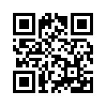
Вопросы
Добрый день, я слушатель курса «Использование современного учебного оборудования детских технопарков "Кванториум" на базе ОО». Скажите, пожалуйста возможно проект выполнить и прикрепить в течение следующей недели?
Проходила курсы в Академии Минпросвещения России. Где мое удостоверение?
Напомните, пожалуйста, сайт на котором мы проходили курсы.
Проведение курсов повышения квалификации по дополнительным профессиональным программам для педагогических работников Школьных Кванториумов и Центров «Точка роста» осуществляется ФГАОУ ДПО «Академия Минпросвещения России». По указанным программам предусматривается повышение квалификации педагогических работников общеобразовательных организаций, в которых в текущем году обеспечивается создание Школьных Кванториумов и Центров «Точка роста» . Порядок, сроки и формат проведения повышения квалификации доводятся до сведения общеобразовательных организаций через Региональных координаторов, в том числе с применением информационных ресурсов Федерального оператора.
ФГАОУ ДПО «Академия Минпросвещения России»:
https://apkpro.ru/
Телефон: + 7 (495) 969-26-17
Эл. почта: academy@apkpro.ru

Slide 18
3. Организация образовательной деятельности

Slide 19
Вопросы
Здравствуйте, в сентябре на базе школы планируется открытие центра «Точка роста». Помогите пожалуйста составить список необходимых документов для функционирования центра «Точка роста». Спасибо.
Методические рекомендации по созданию и функционированию в общеобразовательных организациях, расположенных в сельской местности и малых городах, центров образования естественно-научной и технологической направленностей (письмо Минпросвещения России от 25.11.2022 № ТВ-2610/02)
Методические рекомендации по созданию и функционированию детских технопарков «Кванториум» на базе общеобразовательных организаций (письмо Минпросвещения России от 01.12.2022 № ТВ-2662/02)
Для обеспечения функционирования Центров «Точка роста» и Школьных Кванториумов общеобразовательной организации рекомендуется издать локальный нормативный акт (локальные нормативные акты):
О создании Центра «Точка роста» или Школьного Кванториума;
О назначении руководителя (куратора, ответственного за функционирование и развитие);
Об утверждении Положения о деятельности.
Примечание. Типовые формы Положений о деятельности представлены в приложениях к Методическим рекомендациям.

Slide 20
Вопросы
Уточните, какие требования с составлению рабочих программ, по которым будут вестись основные занятия в центре «Точка роста». Это будет внеурочная деятельность? Или это дополнительная образовательная общеразвивающая программа? Или школа сама решает? Не найду рекомендаций по этому вопросу.
Методические рекомендации по созданию и функционированию в общеобразовательных организациях, расположенных в сельской местности и малых городах, центров образования естественно-научной и технологической направленностей (письмо Минпросвещения России от 25.11.2022 № ТВ-2610/02)
Методические рекомендации по созданию и функционированию детских технопарков «Кванториум» на базе общеобразовательных организаций (письмо Минпросвещения России от 01.12.2022 № ТВ-2662/02)
Образовательную деятельность на базе Центров «Точка роста» рекомендуется осуществлять по образовательным программам общего образования и, при наличии условий, дополнительным общеобразовательным программам.
Образовательную деятельность Школьного Кванториума рекомендуется осуществлять по образовательным программам начального общего, основного общего и среднего общего образования, дополнительным общеобразовательным программам.
Нормативные документы, регламентирующие деятельность общеобразовательных организаций в части реализации основных общеобразовательных программ :
Федеральный закон от 29.12.2012 № 273-ФЗ «Об образовании в Российской Федерации»
Приказ Минпросвещения России от 31.05.2021 № 287 «Об утверждении федерального государственного образовательного стандарта основного общего образования»
Приказ Минпросвещения России от 22 марта 2021 г. № 115 «Об утверждении Порядка организации и осуществления образовательной деятельности по основным общеобразовательным программам - образовательным программам начального общего, основного общего и среднего общего образования»

Slide 21
Статья 12 Федерального закона от 29.12.2012 № 273-ФЗ (ред. от 13.06.2023)
«Об образовании в Российской Федерации» (с изм. и доп., вступ. в силу с 18.06.2023)
П. 1. Образовательные программы определяют содержание образования.
П. 5. Образовательные программы самостоятельно разрабатываются и утверждаются организацией, осуществляющей образовательную деятельность.
П. 6.1. Организации, осуществляющие образовательную деятельность по имеющим государственную аккредитацию основным общеобразовательным программам, разрабатывают образовательные программы в соответствии с федеральными государственными образовательными стандартами и соответствующими федеральными основными общеобразовательными программами.
П. 6.2. Организация, осуществляющая образовательную деятельность по имеющим государственную аккредитацию образовательным программам основного общего, среднего общего образования, при разработке соответствующей общеобразовательной программы вправе предусмотреть перераспределение предусмотренного в федеральном учебном плане времени на изучение учебных предметов, по которым не проводится государственная итоговая аттестация, в пользу изучения иных учебных предметов, в том числе на организацию углубленного изучения отдельных учебных предметов и профильное обучение.

Slide 22
Раздел II Федерального государственного образовательного стандарта основного общего образования,
утвержденного приказом Минпросвещения России от 31.05.2021 № 287 (ред. от 08.11.2022)
П. 25. Структура программы основного общего образования включает обязательную часть и часть, формируемую участниками образовательных отношений за счет включения в учебные планы учебных предметов, учебных курсов (в том числе внеурочной деятельности), учебных модулей по выбору обучающихся, родителей (законных представителей) несовершеннолетних обучающихся из перечня, предлагаемого организацией.
Обязательные для изучения предметные области и учебные предметы | Рекомендуется предусматривать на базе центров «Точка роста» освоение обучающимися учебных предметов «Физика», «Химия», «Биология» с использованием приобретаемого оборудования, расходных материалов, средств обучения и воспитания. | 70%
Учебные предметы, курсы, модули (в том числе внеурочной деятельности) по выбору обучающихся, родителей из перечня, предлагаемого организацией | Перечень направленностей реализуемых на базе Центров «Точка роста» образовательных программ может быть расширен в зависимости от имеющихся у образовательных организаций условий, а также потребностей участников образовательных отношений. | 30%
Обязательная
часть
Часть,
формируемая участниками образовательных отношений

Slide 23
Раздел II Федерального государственного образовательного стандарта основного общего образования,
утвержденного приказом Минпросвещения России от 31.05.2021 № 287 (ред. от 08.11.2022)
П. 25. Структура программы основного общего образования включает обязательную часть и часть, формируемую участниками образовательных отношений за счет включения в учебные планы учебных предметов, учебных курсов (в том числе внеурочной деятельности), учебных модулей по выбору обучающихся, родителей (законных представителей) несовершеннолетних обучающихся из перечня, предлагаемого организацией.
например, Физика Химия Биология
например, Экспериментальная физика Химия в быту Практическая физиология
Изменения должны быть внесены во все разделы программы основного общего образования:
1. целевой
Например, указать в пояснительной записке принципы формирования и механизмы реализации программы, в частности, предлагаемый организацией перечень учебных предметов, курсов, модулей (в том числе внеурочной деятельности) на выбор обучающихся, родителей с учетом использования оборудования Центра «Точка роста».
2. содержательный
В том числе в части рабочих программ учебных предметов, курсов, модулей (в том числе внеурочной деятельности) с учетом использования оборудования Центра «Точка роста».
3. организационный
В том числе в части учебного плана, плана внеурочной деятельности, например увеличить количество часов для изучения предметных областей «Естественнонаучные предметы», «Естественные науки», «Математика и информатика», «Обществознание и естествознание», «Технология» с учетом использования оборудования Центра «Точка роста».
Обязательная
часть
Часть,
формируемая участниками образовательных отношений

Slide 24
например
Физика, 7 класс
№ урока | Название темы (раздела) | Тема урока | Базовые понятия | Используемое оборудование кабинета физики и Школьного Кванториума
2 | «Введение» (4 часа) | Физические величины. Измерение физических величин. Точность и погрешность измерений | Приборы для проведения исследований. Цена деления прибора. Международная система единиц. Запись результата прямого измерения с учетом абсолютной погрешности. Интервальное Представление абсолютной погрешности. Точность измерений. Измерение массы тела, весы (рычажные, пружинные, электронные) | Линейка, измерительная лента, мензурка, термометр, весы, датчики цифровой лаборатории
3 |  | Лабораторная работа №1. Определение цены деления измерительного прибора. | Прямые и косвенные измерения величин. Измерительный цилиндр. Измерение объема жидкости и твердого тела. | Измерительный цилиндр, мерный стакан, стакан с отливом

Slide 25
например
Биология, 8 класс
№ урока | Название темы (раздела) | Тема урока | Базовые понятия | Используемое оборудование кабинета биологии и Школьного Кванториума
5 | Ткани | Лабораторная работа №2. Выявление особенностей строения клеток разных тканей | Эпителий, соединительная и мышечная ткани. Строение и функции нейрона | Микроскоп цифровой, микропрепараты

Slide 26
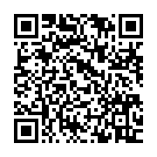
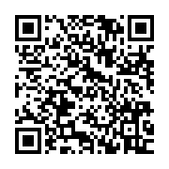
Раздел II Федерального государственного образовательного стандарта основного общего образования,
утвержденного приказом Минпросвещения России от 31.05.2021 № 287 (ред. от 08.11.2022)
П. 25. Структура программы основного общего образования включает обязательную часть и часть, формируемую участниками образовательных отношений за счет включения в учебные планы учебных предметов, учебных курсов (в том числе внеурочной деятельности), учебных модулей по выбору обучающихся, родителей (законных представителей) несовершеннолетних обучающихся из перечня, предлагаемого организацией.
Не менее 1/3 объема внеурочной деятельности обучающихся на достижение планируемых результатов учебных предметов, курсов и модулей предметных областей «Естественнонаучные предметы», «Естественные науки», «Математика и информатика», «Обществознание и естествознание», «Технология», при этом объем программ естественно-научной направленности рекомендуется определять на уровне не менее 20% от общего объема внеурочной деятельности. | Разработка рабочих программ по предметам «Физика», «Химия», «Биология», учебным предметам естественно-научной и технологической направленностей из части учебного плана, формируемой участниками образовательных отношений, программ внеурочной деятельности и дополнительного образования осуществляется общеобразовательными организациями самостоятельно, в соответствии с требованиями законодательства в сфере образования и с учетом рекомендаций Федерального оператора.
Внеурочная деятельность
Методические пособия по реализации образовательных программ естественно-научной и технологической направленностей с использованием оборудования центра «Точка роста»: https://mpcenter.ru/national-project/informacionnoe-soprovozhdenie/tochka-rosta/ped/
* сайт Центра просветительских инициатив – «Нацпроект «Образование» - «Информационное сопровождение» – «Точка роста» - «Педагогическим работникам»
Методические пособия по реализации образовательных программ естественно-научной и технологической направленностей с использованием оборудования Школьного Кванториума: https://mpcenter.ru/national-project/informacionnoe-soprovozhdenie/quantorium/ped/
* сайт Центра просветительских инициатив – «Нацпроект «Образование» - «Информационное сопровождение» – «Кванториум» - «Педагогическим работникам»

Slide 27
Приказ Минпросвещения России от 27.07.2022 г. № 629 «Об утверждении порядка и осуществления
образовательной деятельности по дополнительным общеобразовательным программам»
П. 6. Содержание дополнительных общеразвивающих программ и сроки обучения по ним определяются образовательной программой, разработанной и утвержденной организацией, осуществляющей образовательную деятельность.
П. 11. Занятия в объединениях могут проводиться по дополнительным общеобразовательным программам различной направленности
Технической
Естественнонаучной
физкультурно-спортивной
Художественной
Туристско-краеведческой
Социально-гуманитарной
Образовательную деятельность на базе Центров «Точка роста» рекомендуется осуществлять, при наличии условий, по дополнительным общеобразовательным программам. Перечень направленностей реализуемых на базе Центров «Точка роста» образовательных программ может быть расширен в зависимости от имеющихся у общеобразовательных организации условий, а также потребностей участников образовательных отношений. | Образовательную деятельность Школьного Кванториума рекомендуется осуществлять по программам дополнительного образования естественнонаучной и технической направленностей. Количество дополнительных общеразвивающих программ естественно-научной и технической направленностей, реализуемых на базе Школьного Кванториума, определяется общеобразовательной организацией самостоятельно с учетом имеющихся кадровых и материально-технических ресурсов.
Программы дополнительного образования

Slide 28
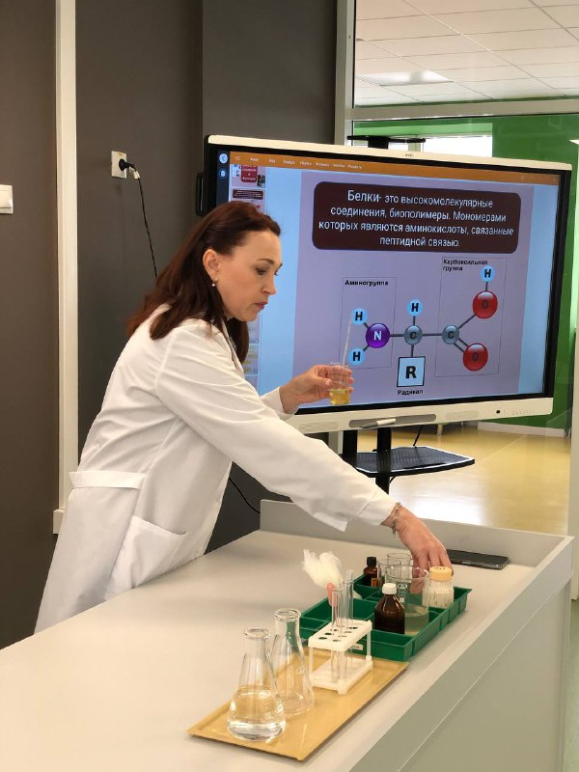
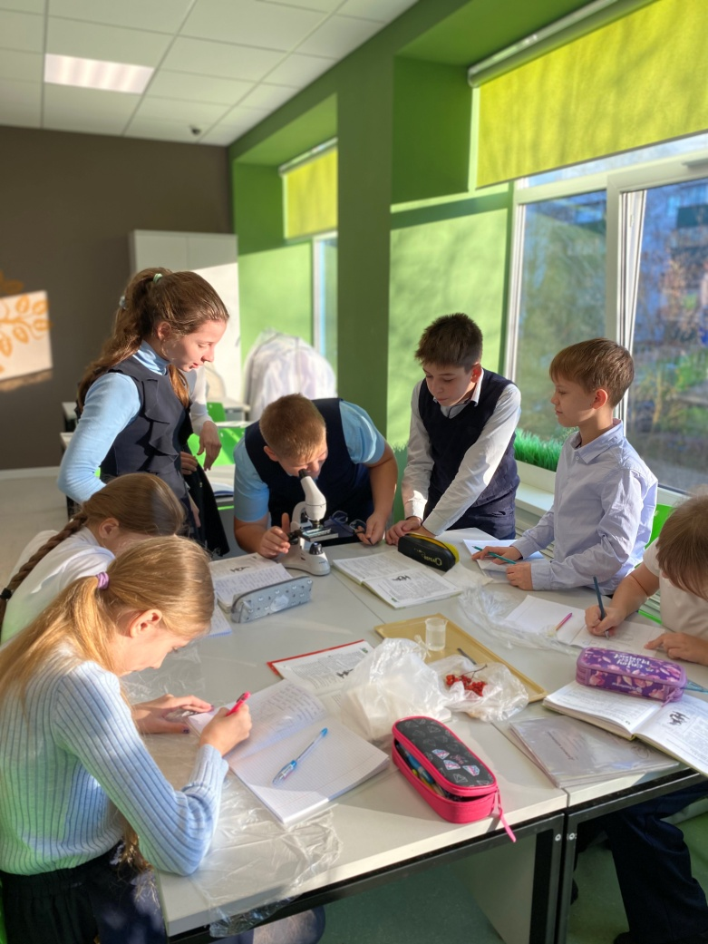
например
Школьный Кванториум на базе
МБОУ «Средняя общеобразовательная школа №35 им. К.Д. Воробьева» города Курска Курской области
Техническая направленность | 3D-моделирование Python Scratch Квантоматематика Робототехника Энерджи Юный техник
Естественнонаучная направленность | Биоквантум Геоквантум Квантофизика Квантохимия
Социально-гуманитарная направленность | Экологический волонтерский молодежный клуб «Квант» Медиаквантум Профориентация Технический английский язык
Физкультурно-спортивная направленность | Шахматы

Slide 29
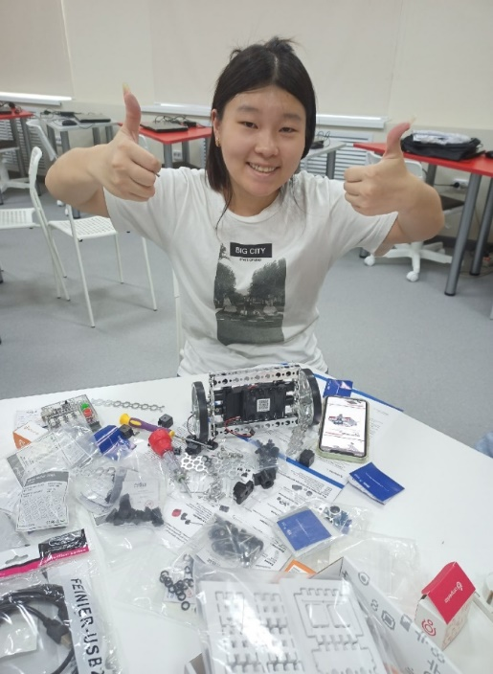
например
Школьный Кванториум на базе
МБОУ СОШ с углубленным изучением отдельных предметов № 29 города Георгиевска Ставропольского края
Техническая направленность | 3D-моделирование Программирование на Python Мобильная разработка Основы робототехники Аэро и геоинформационные технологии Основы информационной безопасности
Естественнонаучная направленность | Первые шаги в науку
Социально-гуманитарная направленность | Мастерская по мультимедиа
Физкультурно-спортивная направленность | Шахматы

Slide 30
Вопросы
Для интенсива по кружкам, например, программирование, шахматы, какое минимальное количество часов?
Если у нас из 132 учащихся 90 задействованы в проекте «Успех каждого ребенка», то в «Точку роста» я могу записать только оставшихся 42 или всех?
В нашей школе уже открыт центр образования цифрового и гуманитарного профилей «Точка роста». Можно ли в нашем центре осуществлять программы естественно-научной и технологической направленности? Необходимы ли курсы для педагогов?
Разработка рабочих программ по предметам, программ внеурочной деятельности и дополнительного образования осуществляется общеобразовательными организациями самостоятельно. Разработку и утверждение образовательных программ рекомендуется осуществлять в соответствии с требованиями законодательства в сфере образования.
Расчет показателей реализации мероприятий по созданию и функционированию центров «Точка роста» предусматривает суммирование численности обучающихся общеобразовательной организации, каждый из которых задействован в освоении не менее двух предметов, курсов, дисциплин (модулей) естественно-научной и технологической направленностей в рамках реализации основных общеобразовательных программ.
Центры «Точка роста» призваны обеспечить возможность освоения обучающимися общеобразовательных организаций основных и дополнительных общеобразовательных программ цифрового, естественнонаучного, технического и гуманитарного профилей, в том числе в сетевой форме.
В части реализации ДОП технической и естественнонаучной направленностей важно наладить взаимодействие с детскими технопарками «Кванториум», которые могут стать площадками для стажировки педагогов Центров «Точка роста» и подготовки обучающихся к профильным соревнованиям, а также площадками для обмена опытом и распространения успешных практик реализации образовательных кейсов.

Slide 31
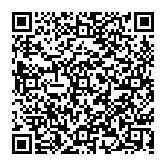
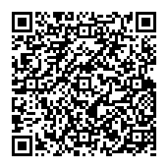
Вопросы
Необходимы методические материалы для работы кружка по робототехнике.
Хотелось бы получить методические рекомендации по робототехнике, основам программирования и т.д. для работы с оборудованием, поставленным в центры «Точка роста» в 2022 году.
Методические пособия по реализации образовательных программ естественно-научной и технологической направленностей с использованием оборудования центра «Точка роста»: https://mpcenter.ru/national-project/informacionnoe-soprovozhdenie/tochka-rosta/ped/
* сайт Центра просветительских инициатив – «Нацпроект «Образование» - «Информационное сопровождение» – «Точка роста» - «Педагогическим работникам»
Навигатор полезных материалов для центра «Точка роста»: https://mpcenter.ru/national-project/informacionnoe-soprovozhdenie/tochka-rosta/Навигатор_полезных_материалов_ТР.pdf
Информация о внешних ресурсах для поддержки центров «Точка роста»
Полезные материалы и ссылки по составлению рабочих программ
Записи мероприятий, практических выступлений и мастер-классов, проведенных представителями центров
Методические пособия по реализации образовательных программ естественно-научной и технологической направленностей с использованием оборудования Школьного Кванториума: https://mpcenter.ru/national-project/informacionnoe-soprovozhdenie/quantorium/ped/
* сайт Центра просветительских инициатив – «Нацпроект «Образование» - «Информационное сопровождение» – «Кванториум» - «Педагогическим работникам»
Навигатор полезных материалов для Школьных Кванториумов: https://mpcenter.ru/national-project/informacionnoe-soprovozhdenie/quantorium/Навигатор_полезных_материалов_ШК.pdf
Информация о внешних ресурсах для поддержки Школьных Кванториумов
Полезные материалы и ссылки по составлению рабочих программ
Записи мероприятий, практических выступлений и мастер-классов, проведенных представителями технопарков

Slide 32
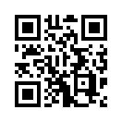
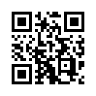
Онлайн-семинар «Центры образования «Точка роста»: планирование образовательной деятельности, разработки и реализации образовательных программ»
Презентация в информационно-методическом канале: https://t.me/TR_metod/31
Видеозапись в информационно-методическом канале: https://t.me/TR_metod/32

Slide 33
Онлайн-семинар «Детские технопарки «Кванториум»
на базе ОО: планирование образовательной деятельности и реализации образовательных программ»
Презентация в информационно-методическом канале: https://t.me/ScKvant_metod/21
Видеозапись: https://cloud.mpcenter.ru/d/s/nutSlJafnKw4tmPZgPvrjzLXGcmG258i/8ljU6V7zf3Raq9j5kizyMTuLtD5UfY9J-iL_AdBi2YAk

Slide 34
Информационно-методический канал центров «Точка роста»: https://t.me/TR_metod
Информационно-методический канал Школьных Кванториумов: https://t.me/ScKvant_metod
Закрепленное сообщение
Закрепленное сообщение
Навигация по тегам
Навигация по тегам

Slide 35
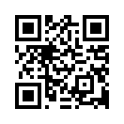
Н
П
О
Ежемесячные информационно-методические онлайн-семинары в официальной группе «ВКонтакте» Центра просветительских инициатив: https://vk.com/mpcenter
ациональный
ОВОСТИ
роект
Дайджест событий в системе объектов инфраструктуры национального проекта «Образование», мероприятий центров «Точка роста» и Школьных Кванториумов, открытых мероприятий федеральных операторов и регионов, навигация по материалам и документам, актуальным для педагогических работников и управленческих кадров образовательных организаций.
Привлечение представителей образовательных организаций к диалогу и демонстрации опыта работы с применением инфраструктуры национального проекта «Образование», обсуждение с партнерами и внешними организациями эффективных практик работы с центрами «Точка роста», Школьными Кванториумами и иными объектами нацпроекта «Образование».
Результаты и проекты детей, обучающихся с применением инфраструктуры национального проекта «Образование», связка с практической деятельностью педагогических вузов для образовательных организаций и обучающихся, привлечение участников объединения «Сила – в знании!».
РАКТИКИ
бразование
ТКРЫТИЯ
13 июля
10 августа
14 сентября
12 октября
9 ноября
14 декабря

